Slide 1
微机原理与系统B 习题课答疑
2020.12.15

Slide 2
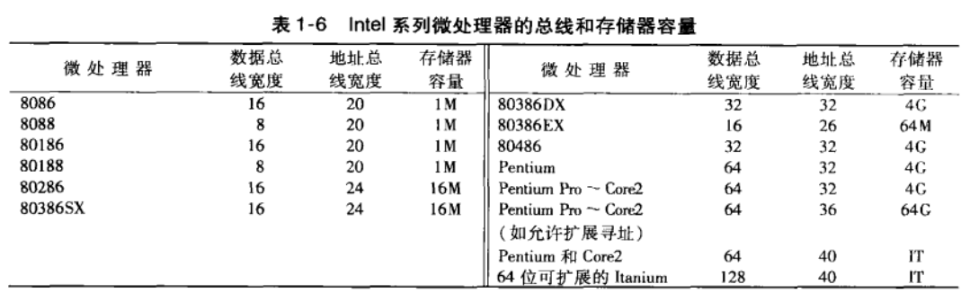
作业1
习题33：Core2处理器可寻址____存储器？
答案：4GB、64GB、1TB。（课本P18 表1-6）

Slide 3
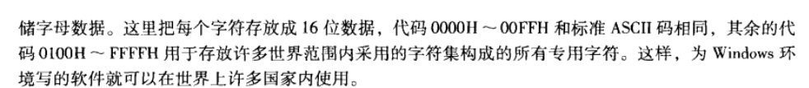

作业1
习题53：$\overline{IORC}信号的$作用是什么？
答案：I/O读控制，低电平有效（详细可见课本P20）
习题69：$什么$是Unicode？
见课本P26

Slide 4
作业1
补充题1：什么是芯片组？为什么说选择主板主要是选择芯片组?
通过VLSI技术，将主板上众多的接口电路和支持电路按不同功能分别集成到一块或几块集成芯片之中，这几片VLSI芯片的组合称为“控制芯片组”，简称“芯片组”。
主板控制芯片组是控制局部总线，内存和各种扩展卡的，是整块主板的灵魂所在，CPU对其它设备的控制都是通过他们来完成的，因此说选择主板主要是选择芯片组。

Slide 5
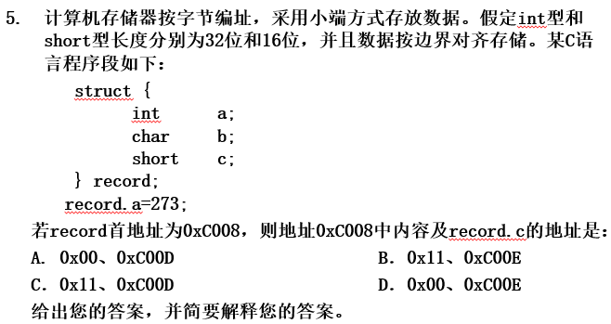
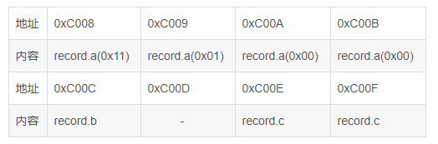
作业1
补充题2
273=00000111H
小端存储：数据的高字节保存在内存的高地址中
第一个成员存放在偏移量为0的位置；接下来的各成员存放在偏移量为该成员的类型所占字节数的整数倍的位置；特别地，当成员为结构时，该结构成员存放在偏移量为该结构成员内占空间最大的成员所占字节数的整数倍的位置
结构大小为该结构中占用空间最大的成员的所占字节数的整数倍

Slide 6
作业2
习题13：在实模式下，段寄存器中装入如下数值，写出每个段的起始地址和结束地址
(a) 1000H 10000H-1FFFFH
(b) 1234H 12340H-2233FH
(c) 2300H 23000H-32FFFH
(d) E000H E0000H-EFFFFH
(e) AB00H AB000H-BAFFFH
在实模式下
起始地址：段寄存器数值*10H
结束地址：起始地址+FFFFH （段的长度总是64KB）

Slide 7
作业2
习题19：若使用BP寻址存储器，则数据包含在堆栈（SS）段内。
BP（基址指针寄存器），默认在堆栈段
习题21：Core2在实模式下操作，给出下列寄存器组合所寻址的存储单元地址
(a) DS=2000H和EAX=00003000H 2000H*10H+3000H=23000H
(b) DS=1A00H和ECX=00002000H 1C000H
(c) DS=C000H和ESI=0000A000H CA000H
(d) DS=8000H和ESP=00009000H 89000H
(e) DS=1239H和EDX=0000A900H 1CC90H

Slide 8
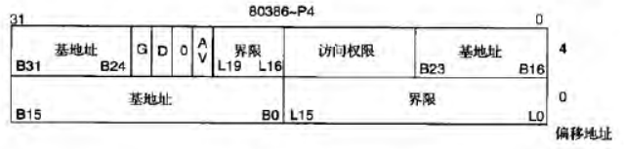
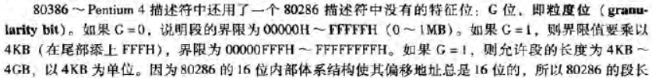
作业2
习题27：一个Pentium4描述符中包含基地址01000000H和界限0FFFFH,且有G=0，由这个描述符寻址的起始地址和结束地址是什么？
描述符、基地址、界限、界限粒度等详见课本P45
起始地址=基地址=01000000H
因为G=0，结束地址=01000000H+0FFFFH=0100FFFFH

Slide 9
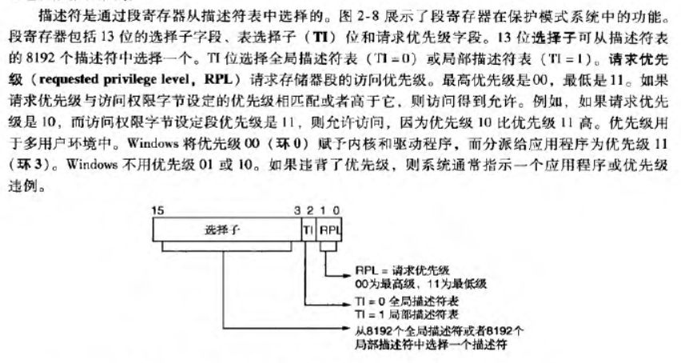
作业2
习题37：微处理器工作于保护模式时，将一个新数装入段寄存器时会发生什么？
若选择子TI=0，则选择全局描述符表，若选择子TI=1，则选择局部描述符表。根据13位选择子从描述符表中选择对应描述符，若其请求特权级（RPL）与描述符访问权限字节设定的优先级相匹配或高于它，则可以通过描述符形成段地址，否则访问不被允许。

Slide 10
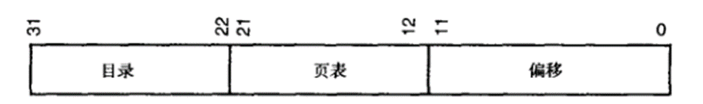
作业2
习题43：页目录中每一个项可把多大的线性存储空间转换为物理存储空间？
页目录、内存分页等详见课本P49
每一个目录下的页表项和偏移项加起来共22位，故可转换的线性空间大小2²²B=4MB

Slide 11
作业3
习题7：指令MOV BL，CX存在什么错误？
寄存器长度不匹配
习题23：指令MOV [BX], [DI]的错误是什么？
MOV指令的源操作数和目的操作数不能同时位于存储器上。
习题27：选择一条需要QWORD PTR的指令。
例如 MOV QWORD PTR [DI], 10H

Slide 12
作业3
习题33：给定DS=1300H, SS=1400H，BP=1500H 和 SI=0100H。假定按实模式操作，确定下面每条指令寻址的存储器地址。
(a) MOV EAX, [BP+200H] 1400*10H+1500H+200H=15700H
(b) MOV AL, [BP+SI-200H] 15400H
(c) MOV AL, [SI-0100H] 13000H
基址寄存器为BP，默认在堆栈段
SI默认的段寄存器是DS
35、给定EAX=00001000H，EBX=00002000H，DS=0010H。假定工作在实模式，确定下面每条指令所访问的地址。
(a) MOV EAX, [EAX+EBX] DS*10H+01000H+02000H=03100H
(b) MOV [EAX+2*EBX], CL 05100H
(c) MOV DH, [EBX+4*EAX+1000H] 07100H

Slide 13
作业3
习题附加1：8086 CPU中，设DS=1000H，ES=2000H，SS=3500H，SI=00A0H，DI＝0024H，BX=0100H，BP=0200H，数据段中变量名为VAL的偏移地址值为0030H，试说明下列源操作数字段的寻址方式是什么？
参考链接：https://zhuanlan.zhihu.com/p/109398630?utm_source=wechat_session
指令寻址方式 | 寻址特征 | 举例
立即寻址 | 操作数为立即数 | MOV AX,1200H
直接寻址 | 方括号里面直接是偏移地址 | MOV AX,[1200H]
寄存器寻址 | 操作数在CPU的通用寄存器中 | MOV AX,BX
寄存器间接寻址 | 偏移地址放在通用寄存器中 | MOV AX,[BX]
寄存器相对寻址 | 操作数的偏移地址为寄存器的内容再加上一个偏移量 | MOV AX,[BX+5]
基址、变址寻址 | 操作数的偏移地址=基址寄存器中的数据(BX,BP)+变址寄存器中的数据(SI,DI) | MOV AX,[BX+SI]
基址、变址相对寻址 |  | MOV AX,[BX+SI+5]
隐含寻址 | 操作数在默认的地址中 | MUL BL

Slide 14
作业3
习题附加1：8086 CPU中，设DS=1000H，ES=2000H，SS=3500H，SI=00A0H，DI＝0024H，BX=0100H，BP=0200H，数据段中变量名为VAL的偏移地址值为0030H，试说明下列源操作数字段的寻址方式是什么？
MOV AX, [100H] 直接寻址
MOV AX, VAL 直接寻址
MOV AX, [BX] 寄存器间接寻址
MOV AX, ES:[BX] 寄存器间接寻址
MOV AX, [SI] 寄存器间接寻址
MOV AX, [BX+10H] 寄存器相对寻址
MOV AX, [BP] 寄存器间接寻址
MOV AX, VAL[BP][SI] 等价于MOV AX, [BX+DI+0030H]相对基址加变址寻址
MOV AX, VAL[BX][DI] 相对基址加变址寻址
MOV AX, [BP][DI] 基址加变址寻址

Slide 15
作业3
习题附加2：80386 CPU中，下列指令的源操作数的寻址方式是什么？
参考P55，P56
MOV EAX, EBX 寄存器寻址
MOV EAX, [ECX][EBX] 基址加变址寻址
MOV [ESI], [EDX×2] 比例变址寻址 （指令错误）
MOV EAX, [ESI×8] 比例变址寻址
MOV EDX, [ESI][EBP+0FFF0000H] 相对基址加变址寻址

Slide 16
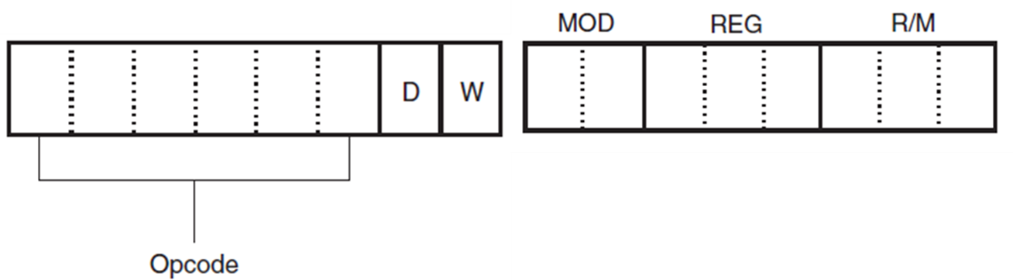
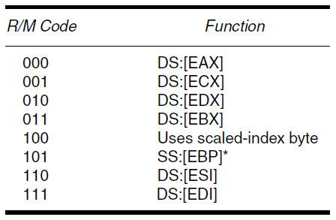
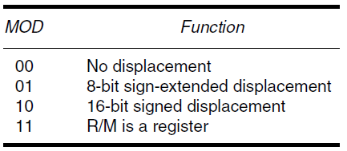
作业4
习题11：如果一个MOV ESI，[EAX]指令出现在工作于16位指令模式的Core2微处理器的程序中，它对应的机器语言是什么？
Opcode：MOV的操作码为：100010。
D位：指示数据流的方向
D=0:REG->R/M;
D=1:R/M->REG
W位：指示数据长度
W=0表示数据长度为字节
W=1表示数据的长度是字或者双字
当80386及更高型号处理器按16位指令模式的机制操作，使用了32位寻址模式，则加地址前缀67H；使用了32位寄存器，则加寄存器长度前缀66H
67668B30H

Slide 17
作业4
习题21：说明PUSH BX指令执行时会发生什么操作？假设SP=0100H，SS=0200H，确切指出BH和BL分别存储在哪个存储单元中？
每当数据被压入到堆栈时，第一（最高有效）数据字节传送到由SP-1寻址的堆栈段存储单元。第二（最低有效）数据字节传送到由SP-2寻址的存储单元。数据用PUSH指令存储以后，SP寄存器的内容减2。
习题25：比较MOV DI，NUMB指令和LEA DI，NUMB指令的操作。
MOV将变量的值存入DI，LEA取其偏移地址存入DI
BH存储在SS:[SP-1]，020FFH；BL存储在SS:[SP-2], 020FEH；SP=SP-2，00FEH。

Slide 18
作业4
习题43：写一个短程序，用XLAT指令将BCD码数字0~9转换为ASCII数字30H~39H。ASCII代码存入数据段中的TABLE表中。
XLTA指令：首先将AL与BX的内容相加，形成数据段内的存储器地址，然后将这个地址中的内容复制到AL中。
补充题1：指令AND AX, 7315H AND 0FFH中，两个AND有什么区别？这两个AND操作分别在什么时候执行？
前者为指令系统中的逻辑与运算指令，由CPU执行指令操作时执行；后者为表达式运算符，由编译器在汇编过程提前完成指令转换。
TABLE DB 30H,31H,32H,33H,34H,35H,36H,37H,38H,39H
MOV AL,5
MOV BX, OFFSET TABLE
XLAT

Slide 19
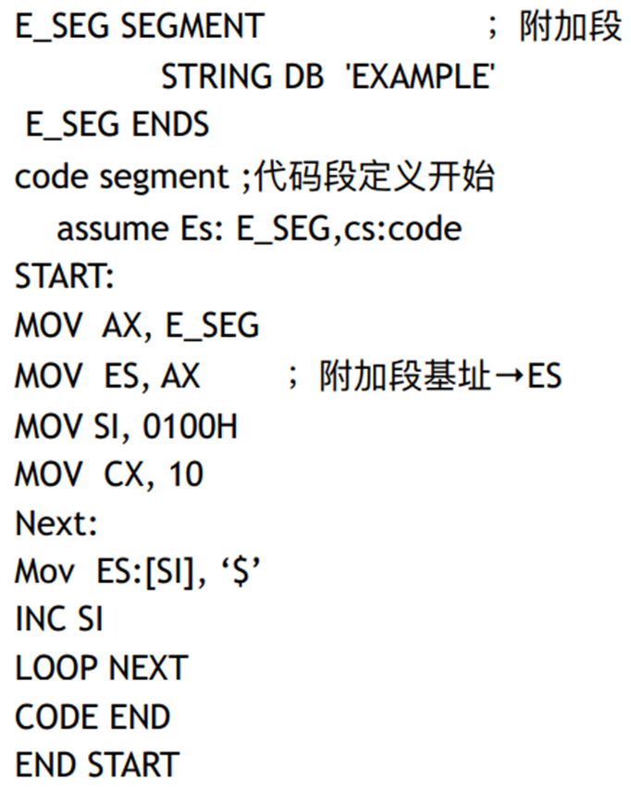
作业4
补充题2：设计指令序列，将字符$送入附加段中偏移地址为0100H的连续10个单元中。

Slide 20
作业4
补充题3：设VAR是一个DATE类型的结构变量。 DATE结构有3个成员： 字节变量MONTH用于保存月、字节变量DAY保存日，字变量YEAR用于保存年。要求用伪指令STRUC定义该结构体，并给出将2000年1月1日赋值为变量VAR的代码段。
DATE STRUC
MOUTH DB ?
DAY DB ?
YEAR DW ?
DATA ENDS
VAR DATE <1,1,2000>
补充题4：对于指令“MOV AX, DATA”，设DATA是段名，代表段基值，属于立即寻址方式。为什么？
DATA在汇编时会被编译器替换为段基址，这是一个常量，故属于立即寻址方式。

Slide 21
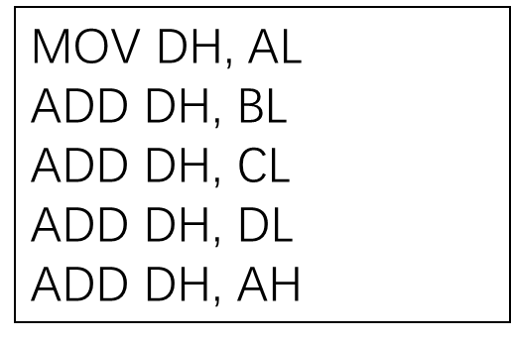
作业5
习题5：设计短指令序列，累加AL、BL、CL、DL和AH，结果存入DH
习题13：如果DL=0F3H，BH=72H，列出从DL内容减去BH内容以后的差，并且给出标志寄存器各位的内容。
F3H-72H=81H=10000001B
ZF=0 结果非零
CF=0 无借位
PF=1 1的个数为偶数
AF=0 无半借位
SF=1 结果最高位为1
OF=0 无溢出

Slide 22
作业5
习题19：当两个16位数相乘时，积放在哪两个寄存器中？指出哪个寄存器存放积的高有效位部分，哪个放积的低有效部分？
DX存放积的高有效位，AX存放积的低有效位
习题37：设计一个短指令序列，AX和BX中的8位BCD数加CX和DX中的8位BCD数（AX和CX是最高有效寄存器）。加法以后结果必须存入CX和DX中。
; AXBX+CXDX→CXDX
PUSH AX ；保护AX
；BX+DX → DX
MOV AL, BL
ADD AL, DL
DAA
MOV DL, AL
MOV AL, BH
ADC AL, DH
DAA
MOV DH, AL
; AX+CX → CX
POP AX
ADC AL, CL
DAA
MOV CL, AL
MOV AL, AH
ADC AL, CH
DAA
MOV CH, AL

Slide 23
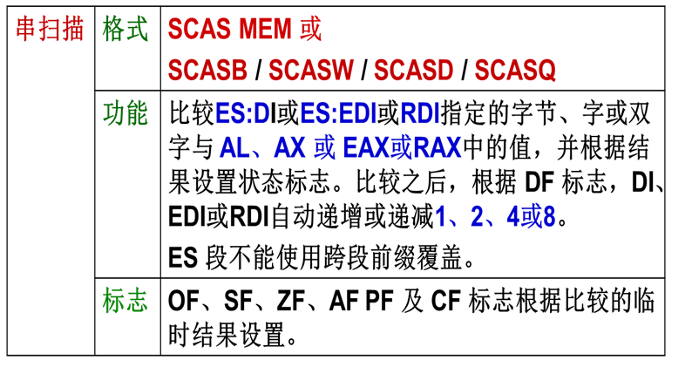
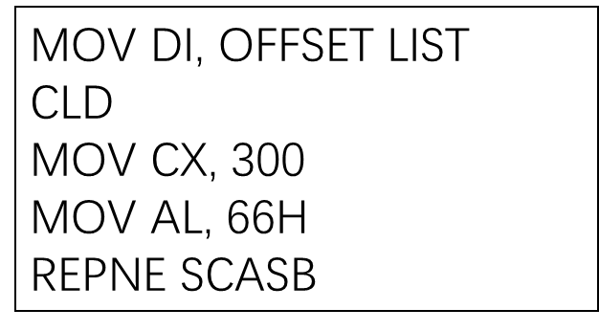
作业5
习题55：设计指令序列，为了检索66H，扫描位于数据段内的300个字节长的存储区LIST。
参考P137

Slide 24
作业5
补充题1、指出下列指令中哪些是错误的，错在什么地方？
（1）ADD AL, AX 寄存器长度不匹配
（2）ADD 8650H, AX 立即数不能作为ADD的目的数
（3）ADD DS, 0200H 段寄存器不能作为ADD操作数
（4）ADD [BX], [1200H] ADD不支持mem->mem的操作
（5）ADD IP, 0FFH IP不能作为ADD的操作数
（6）ADD [BX＋SI＋3], IP IP不能作为ADD的操作数
（8）INC [BX] 未指明[BX]的数据长度

Slide 25
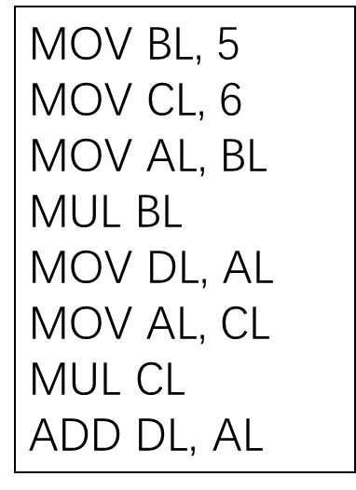
作业5
补充题2：写一个短指令序列，要求计算BL和CL中的数据的平方和；在计算开始前，将5和6分别装入BL和CL寄存器；结果存放在DL寄存器中。

Slide 26
作业5
补充题3：设计短指令序列，将AL中奇数位的值均为1，偶数位的值均为0，并将AH中的位取反。
由于没有指定开始数的起始位置（从左边开始数还是从右边开始数，从0开始数还是从1开始数），故MOV AL, 55H 和MOV AL, AAH都对。但一般而言，从右往左数，从0开始数。
XOR AH，FFH或NOT AH

Slide 27
作业6
习题11：比较JMP DI与JMP [DI]指令的操作
前者跳转到DI寄存器中指定的地址，后者跳转到DS:DI存储器单元中指定的地址。
习题25：解释LOOPE指令如何操作
参考P148
如果CX不等于零且等于条件成立，则LOOPE指令执行转移。如果不等条件成立或者CX寄存器减一后为零，则跳出循环

Slide 28
作业6
习题27：设计指令序列，在100H字节的存储块内检索。这个过程必须统计所有高于42H的无符号数的数目和低于42H的无符号数的数目，高于42H的计数值放在数据段存储单元UP中，而低于42H数字的计数值放在数据段DOWN中
MOV DI, OFFSET DATA
MOV BYTE PTR UP, 0
MOV BYTE PTR DOWN, 0
MOV CX, 100H
L1:
CMP [DI], 42H
JE L3
JA L2
INC BYTE PTR DOWN
JMP L3
L2:
INC BYTE PTR UP
L3:
INC DI
LOOP L1

Slide 29
作业6
习题41：写出求EAX、EBX、ECX和EDX之和的过程。如果出现进位，将逻辑1放入EDI，如果不出现进位，将0放入EDI。程序执行后，和要放在EAX中。
MOV EDI, 0
ADD EAX, EBX
JNC L1 ;没有进位，则跳转
MOV EDI, 1
L1:
ADD EAX, ECX
JNC L2
MOV EDI, 1
L2:
ADD EAX, EDX
JNC END
MOV EDI, 1
END:

Slide 30
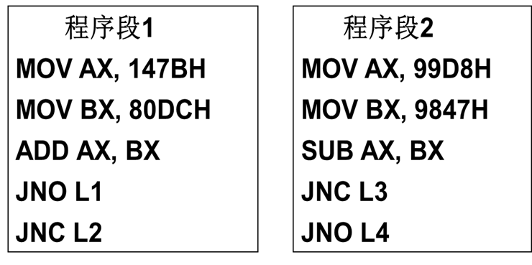
作业6
习题47：IRET 指令和RET指令有什么区别？
参考P156 ,P158-159
返回指令（RET）从堆栈中取出16位数字（近返回）放入IP，或者取出32位数字（远返回）放入IP和CS中。
与RET指令不同，IRET指令能够：1）弹出堆栈数据返还到IP；2）弹出堆栈数据返还到CS；3）弹出堆栈数据返还到标志寄存器。IRET指令与后面跟随POPF指令的远RET指令实现相同的功能。
补充题1：下列程序段执行完以后，程序转移分别到了哪里？
147BH+80DCH=9557H，没有溢出，OF=0，故程序转移到L1处；
99DBH-9847H=0191H，没有借位，CF=0，故程序转移到L3处。

Slide 31
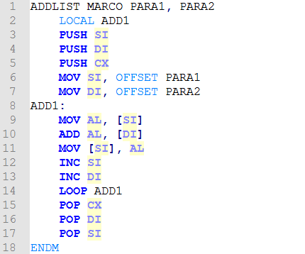
作业6（第8章）
习题13：设计一个名为ADDLIST PARA1,PARA2的宏，将PARA1中的数与PARA2中的数相加。每个参数均代表一个存储区，调用此宏前，相加的字节数用寄存器CX表示。
参考P193

Slide 32

作业6（第10章）
习题15: DRAM的$\overline{CAS}和\overline{RAS}输入的用途是什么？$
详见P255
$\overline{CAS}$：列地址选通
$\overline{RAS}$：行地址选通

Slide 33
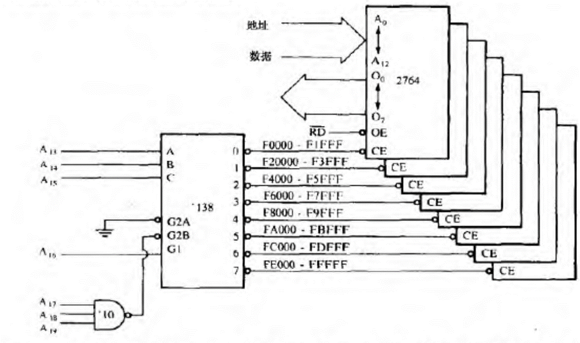
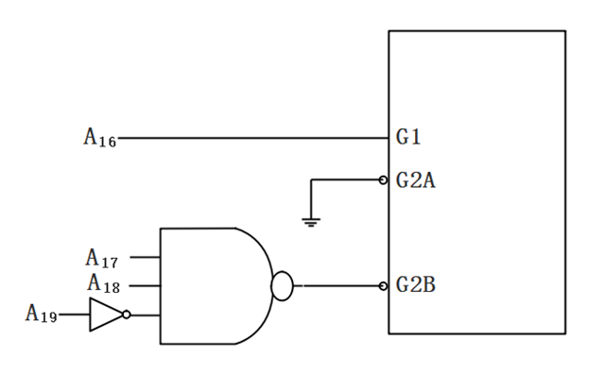
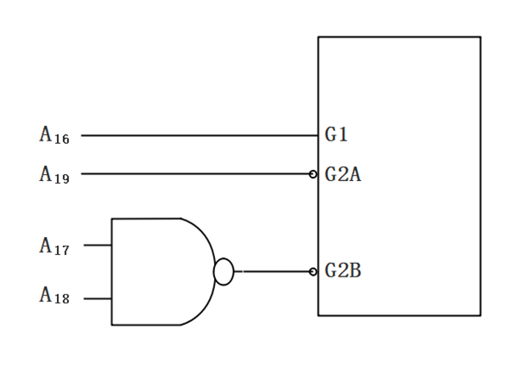
作业6（第10章）
习题21：修改下图中的电路，使其寻址寄存器的地址范围为70000H-7FFFFH。
74LS138有三个附加控制端：G1,G2B和G2A
当G1=1,G2B=0,G2A=0时,译码器处于工作状态
原先的地址范围为
11111111111111111111B~11110000000000000000B
也就是F0000H-FFFFFH,地址最高四位为1111B，现地址范围为70000H~7FFFFH，则最高四位应变为0111B。

Slide 34
作业8 (第11章)
习题5：16位IN指令将数据输入到哪个寄存器？
注：IN指令用法见书本P289页11.1.1小节。
AX寄存器。
习题25：I/O端口地址为0010H的一个8位I/O设备，在Pentium 4中与哪些数据总线引脚相连？
注：相关知识见书本P296页11.2.1
D0~D7
习题31：使用一个PLD，将一个82C55链接到8086微处理器上，使其 I/O 地址为 0380H、 0382H、0384H和0386H。
注：GAL22LV10C/LCC的使用示例，在书上P296~P300。也可使用其他型号的PLD，如（PGAL16LV8C/LCC、GAL26CV12C）在书上P301~P302。
82C55的引脚说明在书上P303页11.3.1节，其中A0和A1用于82C55的端口分配。

Slide 35
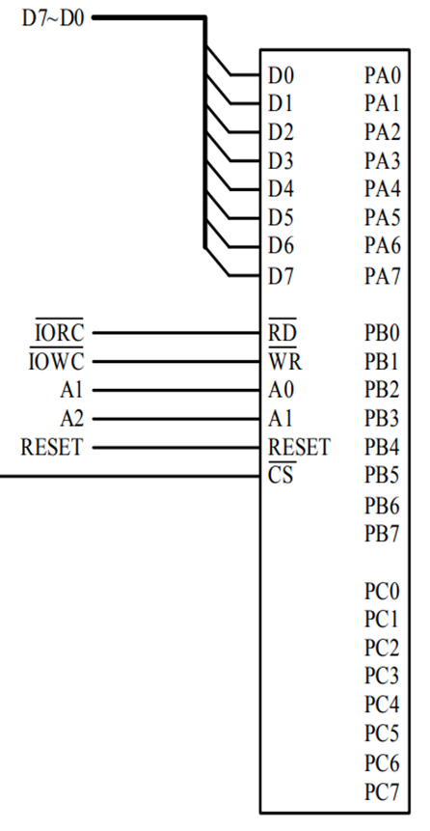
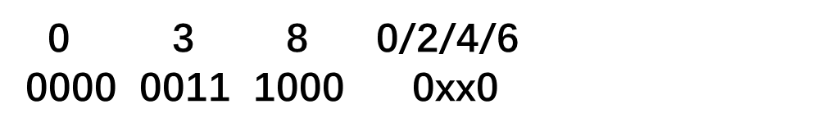
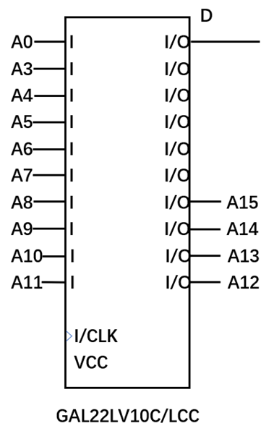
作业8 (第11章)
习题31：使用一个PLD，将一个82C55链接到8086微处理器上，使其 I/O 地址为 0380H、 0382H、0384H和0386H。

Slide 36
作业8 (第11章)
习题31：使用一个PLD，将一个82C55链接到8086微处理器上，使其 I/O 地址为 0380H、 0382H、0384H和0386H。
参考P360
library ieee;
use ieee.std_logic_1164.all;
entity DECODER_11_31 is
port (
A15,A14,A13,A12, A11, A10, A9, A8, A7, A6, A5, A4, A3, A0: in STD_LOGIC;
D: out STD_LOGIC
);
end;
architecture V1 of DECODER_11_31 is
begin
D <= A15 or A14 or A13 or A12 or A11 or A10 or not A9 or not A8 or not A7
or A6 or A5 or A4 or A3 or A0
end V1;

Slide 37
作业8 (第11章)
习题43：写出一个程序，确定当82C55工作在选通输出方式下时PC₄是否为逻辑1。
IN AL, PORTC
TEST AL, 10H ; 运算结果为0,则ZF=1；否则ZF=0
JZ IF_ZERO

